Slide 1

Kinior
얼굴인식기술 활용 디지털
소외계층을 위한 안드로이드 키오스크 앱
Team 뿡뿡마루
이강휘, 서유민, 정희석, 정태녕, 김도헌

Slide 2
목차
선정 배경 & 필요성
유사 서비스
UI & 시연 영상
아키텍처
딥러닝 모델
Server & DB

Slide 3
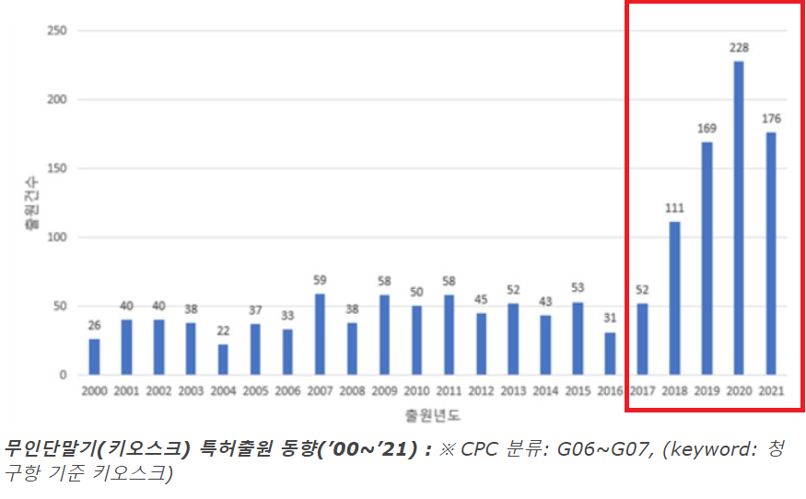
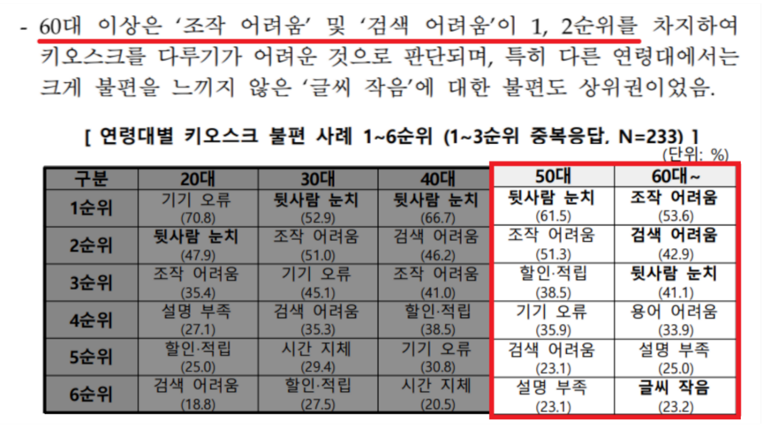
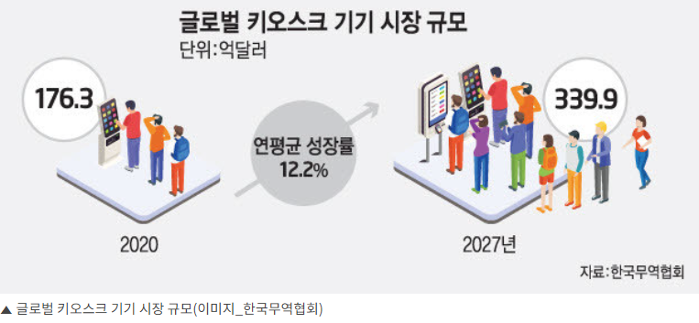
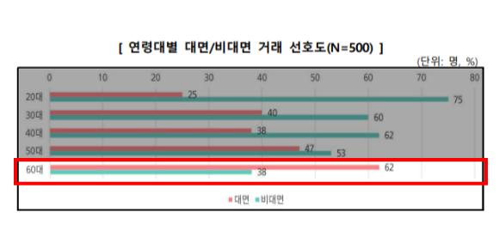
선정배경 & 필요성
출처
특허청 - 국내 키오스크 특허 출원 동향
한국소비자원 221124 키오스크 이용실태조사 보도자료

Slide 4
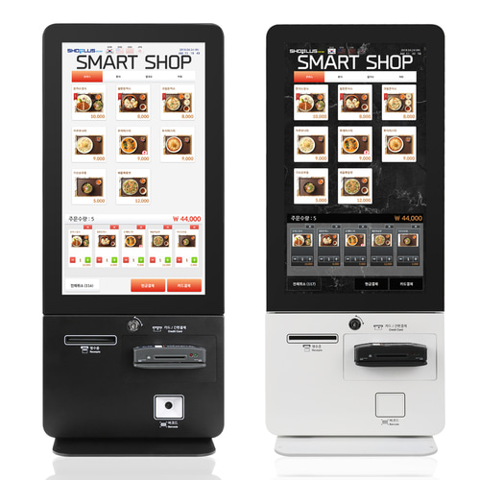
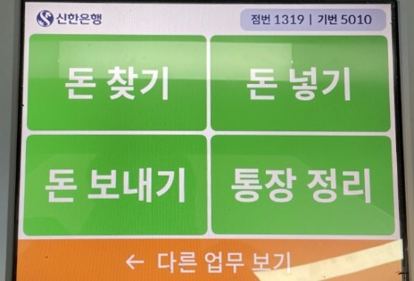
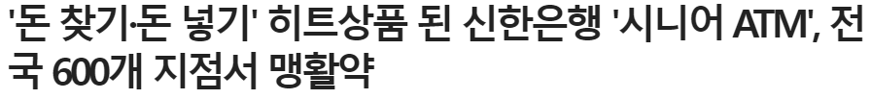
선정배경 & 필요성
신한은행 시니어 고객 맞춤형 ATM UI
출처
한국소비자원 221124 키오스크 이용실태조사 보도자료
신한은행 보도자료

Slide 5
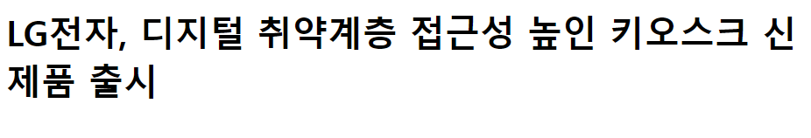
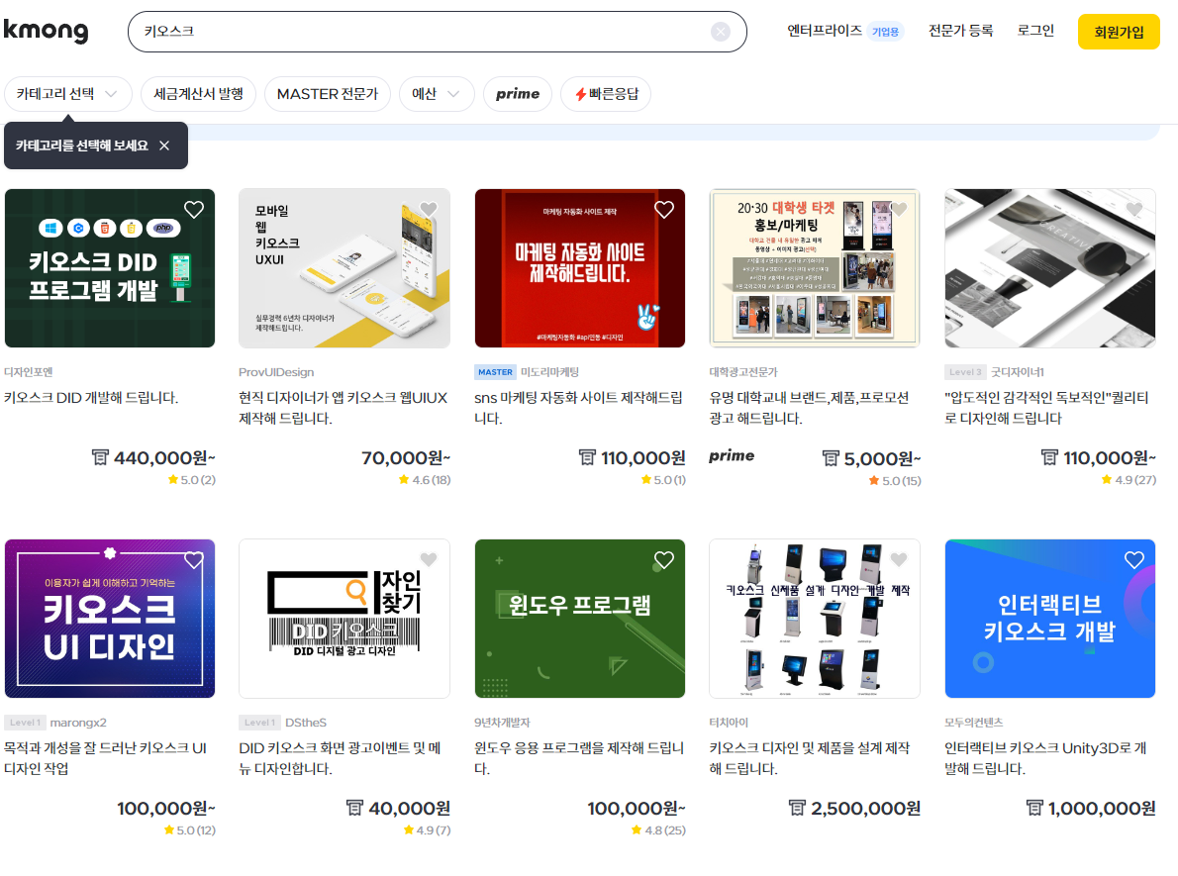
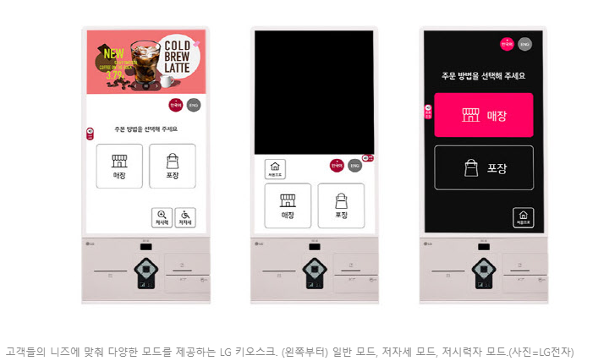
유사서비스
출처 – ‘브릿지경제’ 뉴스기사

Slide 6
UI & 시연 영상
영상

Slide 7
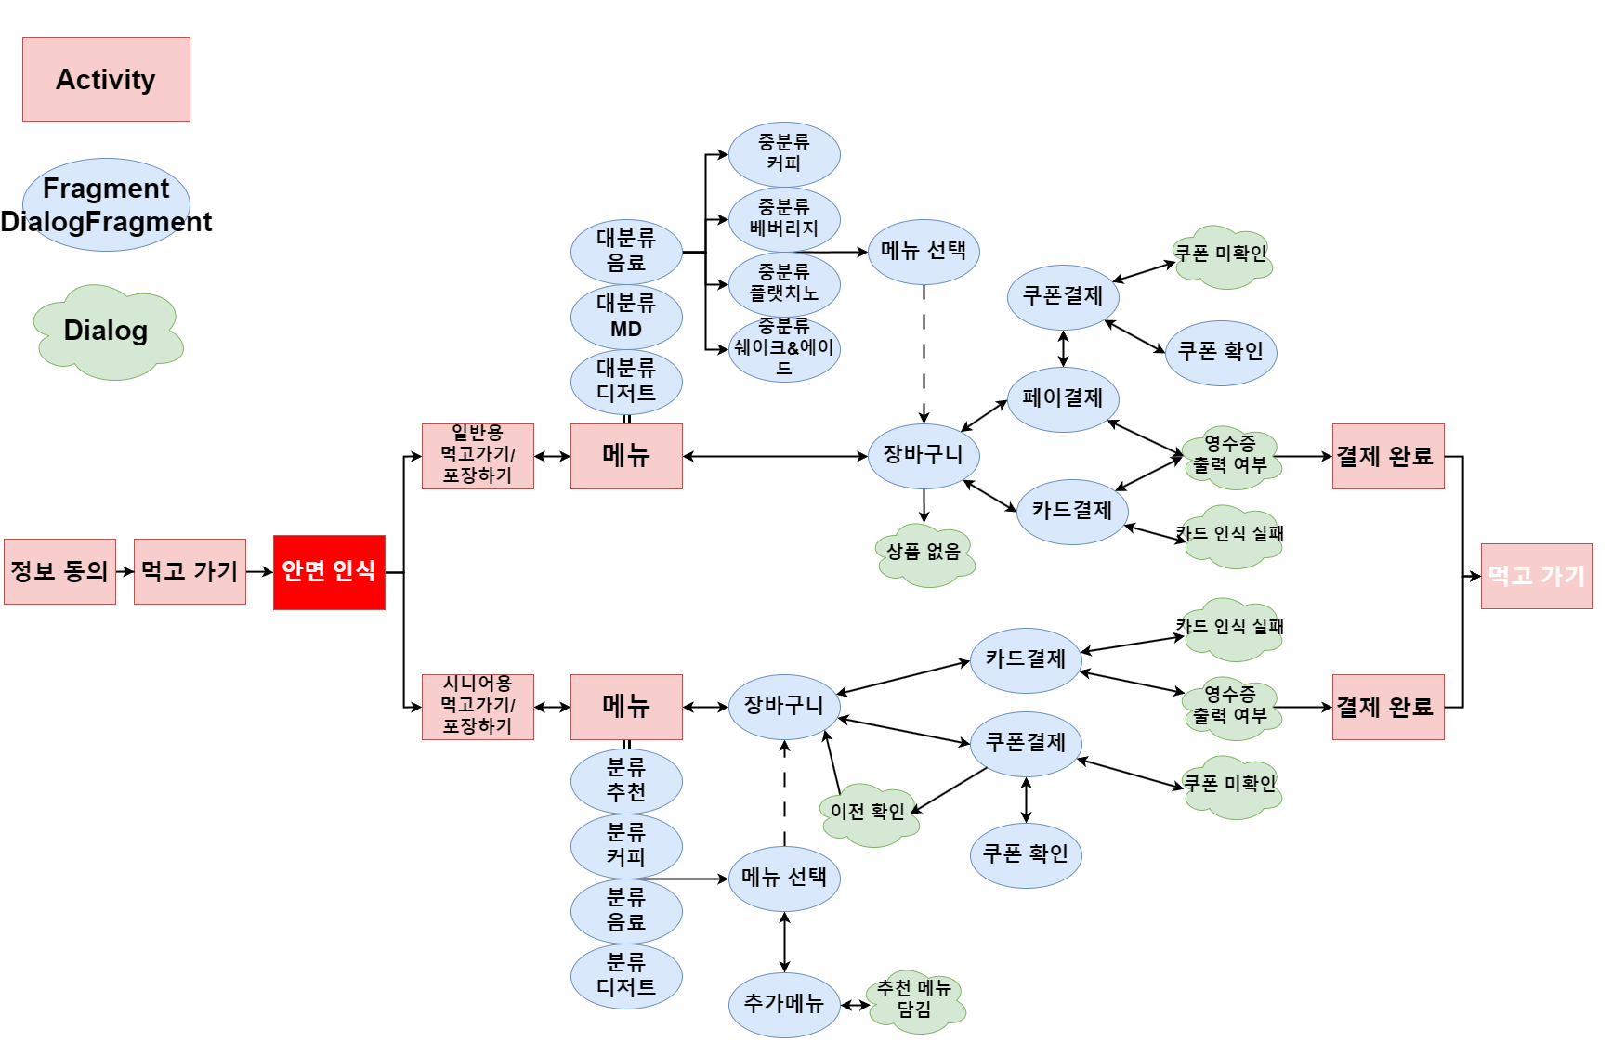
UI & 시연 영상

Slide 8
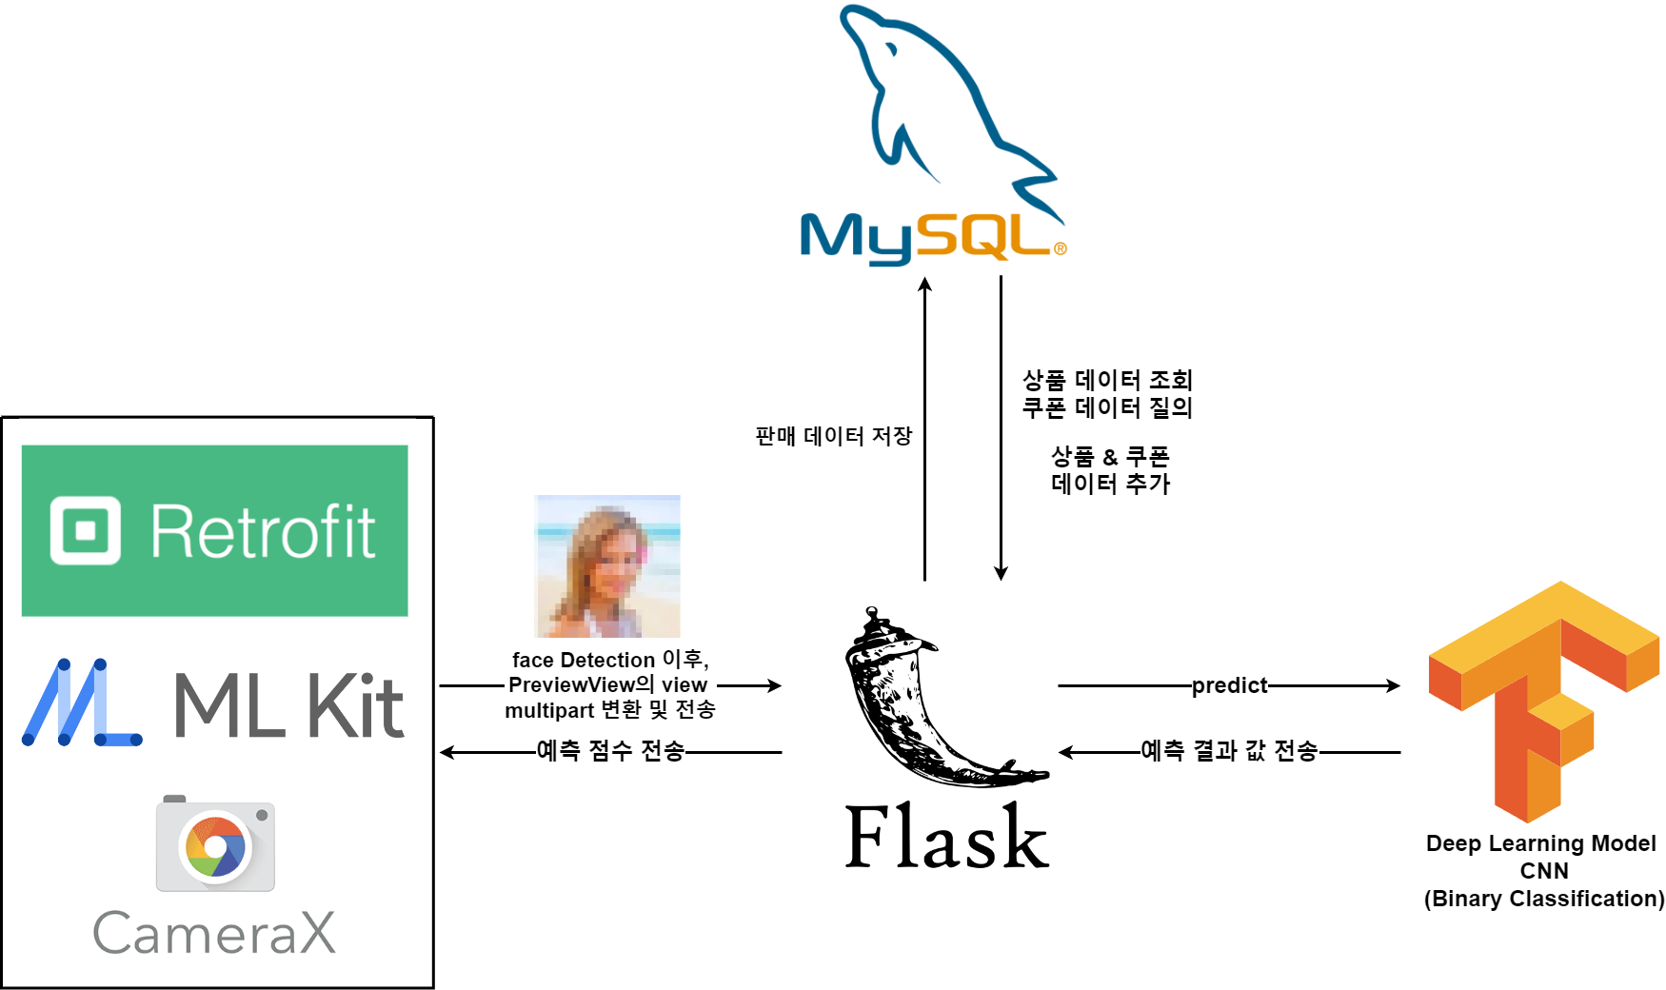

아키텍처

Slide 9

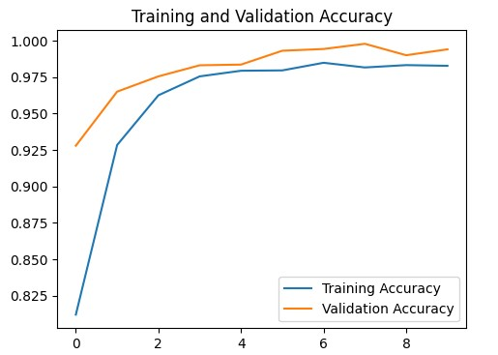
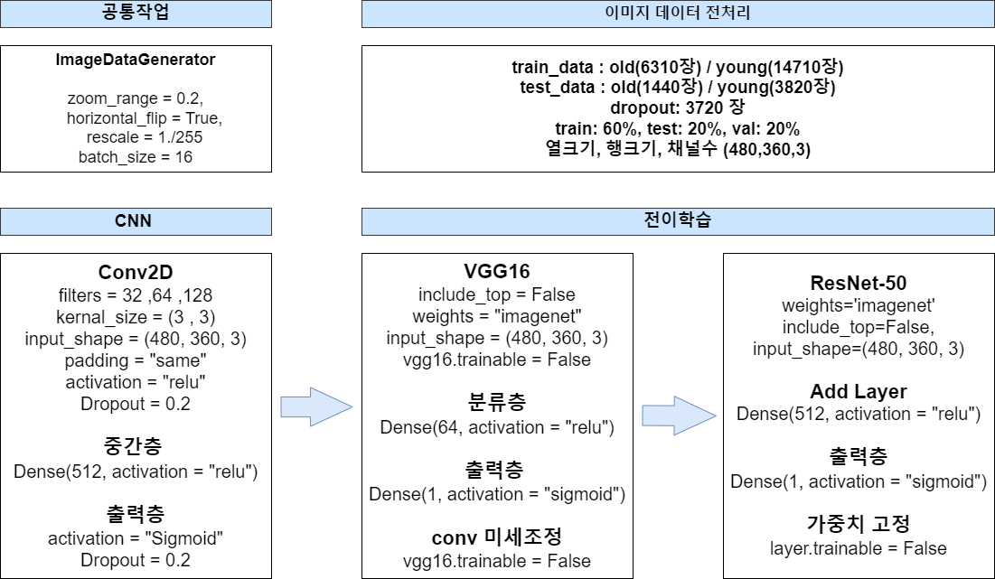
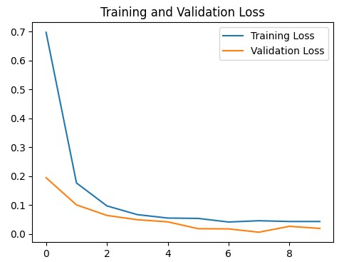
딥러닝 모델

Slide 10
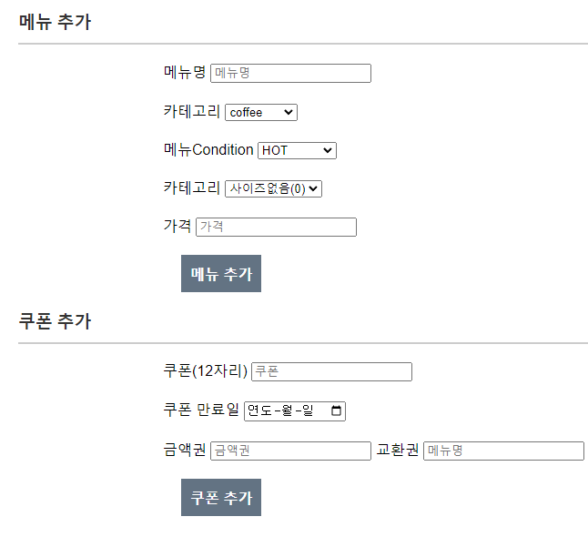
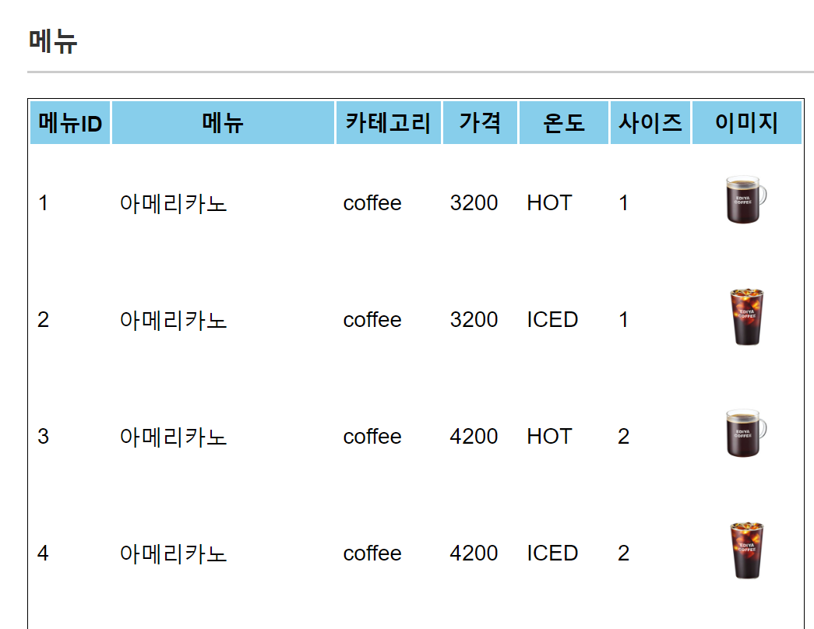
Server & DB
관리자 페이지

Slide 11
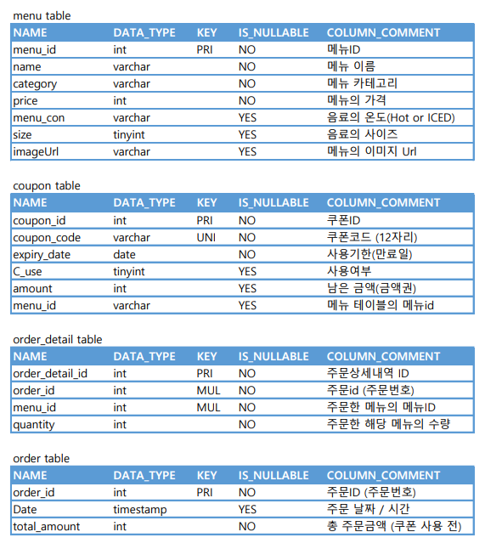
Server & DB
테이블 명세서

Slide 12
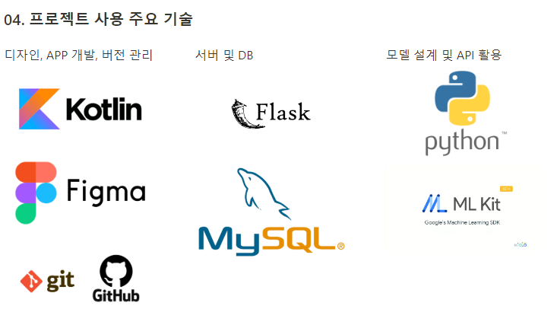

활용 기술 & 출처
프로젝트 사용 주요 기술
자료 출처
데이터 – AI Hub 한국인 안면 이미지
https://aihub.or.kr/aihubdata/data/view.do?currMenu=&topMenu=&aihubDataSe=data&dataSetSn=83
디자인, 앱 개발, 버전 관리
서버 및 데이터베이스
라이브러리
보도 자료 – 한국소비자원
2022 키오스크 이용실태조사 보도자료
https://www.kca.go.kr/home/sub.do?menukey=4002&mode=view&no=1003409020
뉴스 기사 – 무인단말기(키오스크) ’40조원’ 시장…특허출원, 연평균 ‘16%’ 급증(최근 10년)
https://www.ipdaily.co.kr/2022/05/24/11/12/10/20612/%EB%AC%B4%EC%9D%B8%EB%8B%A8%EB%A7%90%EA%B8%B0%ED%82%A4%EC%98%A4%EC%8A%A4%ED%81%AC-40%EC%A1%B0%EC%9B%90-%EC%8B%9C%EC%9E%A5-%ED%8A%B9%ED%97%88%EC%B6%9C%EC%9B%90-%EC%97%B0%ED%8F%89%EA%B7%A0-1/
뉴스 기사 – 신한은행, 큰 글씨·느린 말 등 시니어ATM 출시 http://www.goodkyung.com/news/articleView.html?idxno=162901

Slide 13
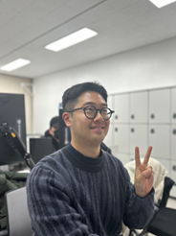
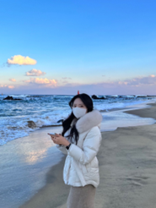
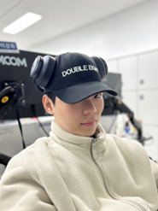
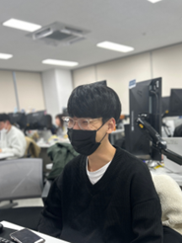
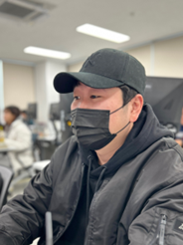
Team 뿡뿡마루
이강휘
서유민
정태녕
정희석
김도헌
PM & FE
FE
FE
딥러닝
BE
Google MLKit & CameraX API 구현 및 최적화
Activity, DialogFragment 등 화면 stack 관리
결제 방법 선택 및 쿠폰 화면 Dialog 등 기능 구현
산출문서 및 일정관리
Git Hub 버전 관리
일반용 화면 디자인 (Figma 활용)
일반용 메인화면 구현(Activity, Fragment, Dialog 디자인 및 기능구현, Kotlin)
장바구니 + 결제하기 adapter 연결 및 recyclerView 관리
UI/UX 흐름도, 시니어용 화면 디자인 (Figma 활용 )
시니어용 메인화면 (Activity, Fragment, Dialog 디자인 및 기능구현, Kotlin)
장바구니 + 결제하기 adapter 연결 및 recyclerView 관리
이미지 데이터 모델링
이진분류 모델 생성(CNN 모델활용)
딥러닝 모델 전이학습 및 개선(ResNet 활용)
산출문서
Retrofit2라이브러리를 이용한 HTTP통신
MySQL 테이블 설계
Flask를 활용한 서버 구축 및 DB 연결
관리자 페이지 HTML/CSS 기능 구현

Slide 14
마무리
감사합니다

